Slide 1
DESIGN THINKING
PROYECTO MONTUN

Slide 2
EMPATÍA
Realizamos una encuesta mediante Google forms, con el siguiente contexto:
Desde la antigua Roma existe esta problemática: En la desigualdad de género se estima, a nivel global, que alrededor de una de cada tres mujeres en el mundo ha experimentado alguna vez en su vida violencia física o psicológica por parte de una persona, ya sea la pareja íntima o no. El acoso callejero también es un problema, entre otros. En promedio, las mujeres comienzan a sufrir acoso a los 14 años, es decir, cuando inician la etapa de la pubertad. Por eso, con la intención de frenar estas situaciones, hemos creado esta encuesta para desarrollar posibles soluciones tecnológicas dependiendo de la opinión, reacción y conocimiento de los encuestados.

Slide 3
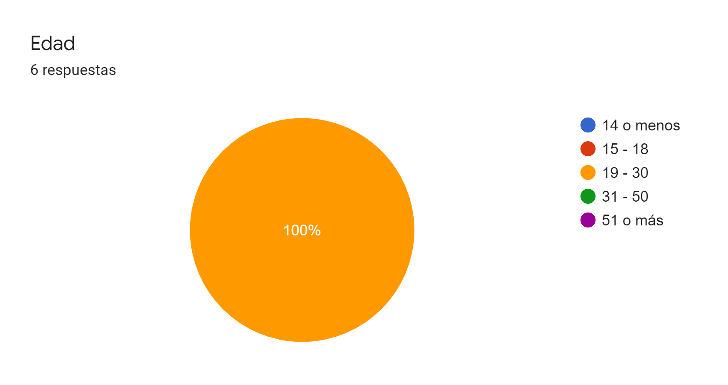
EMPATÍA
Los nombres no se entregaran para mantener la privacidad e integridad de las personas encuestadas.

Slide 4
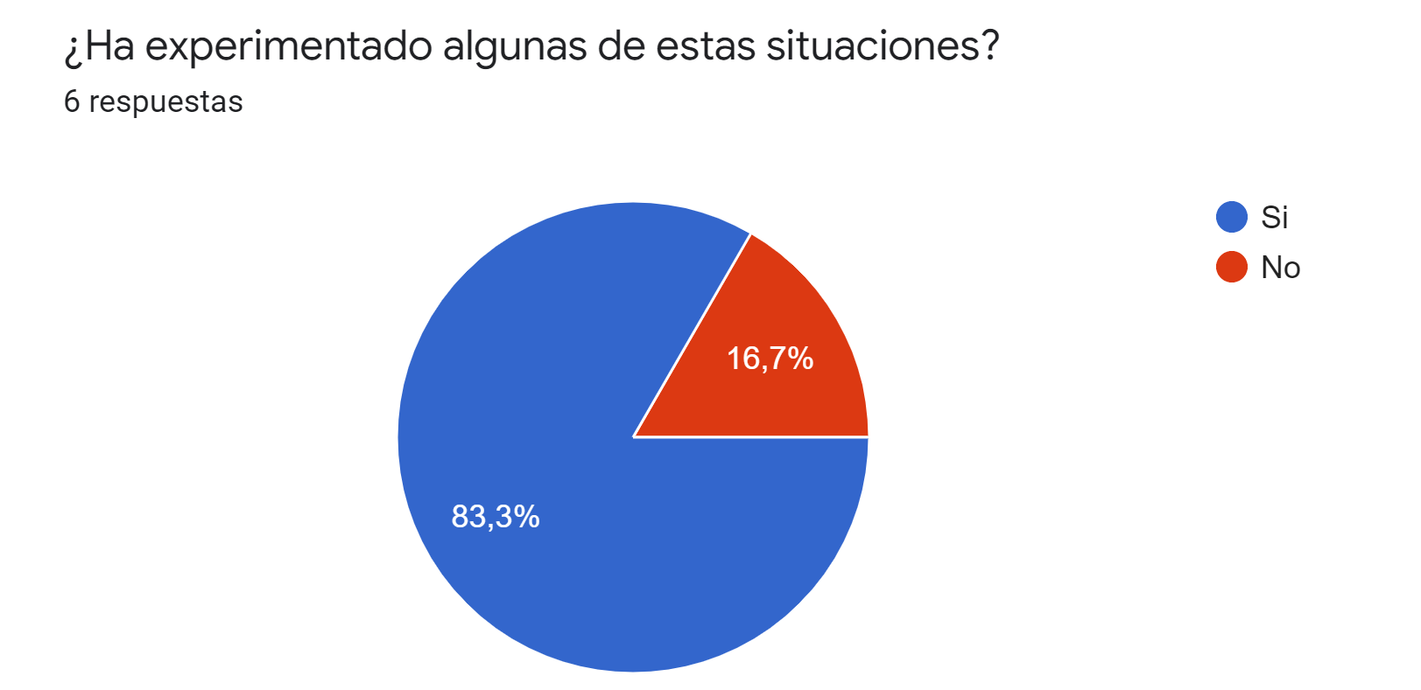
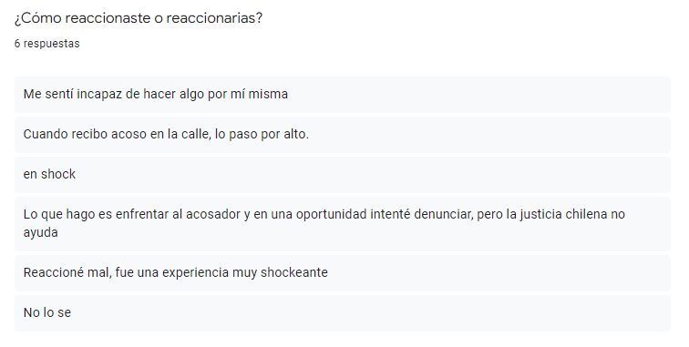
EMPATÍA

Slide 5
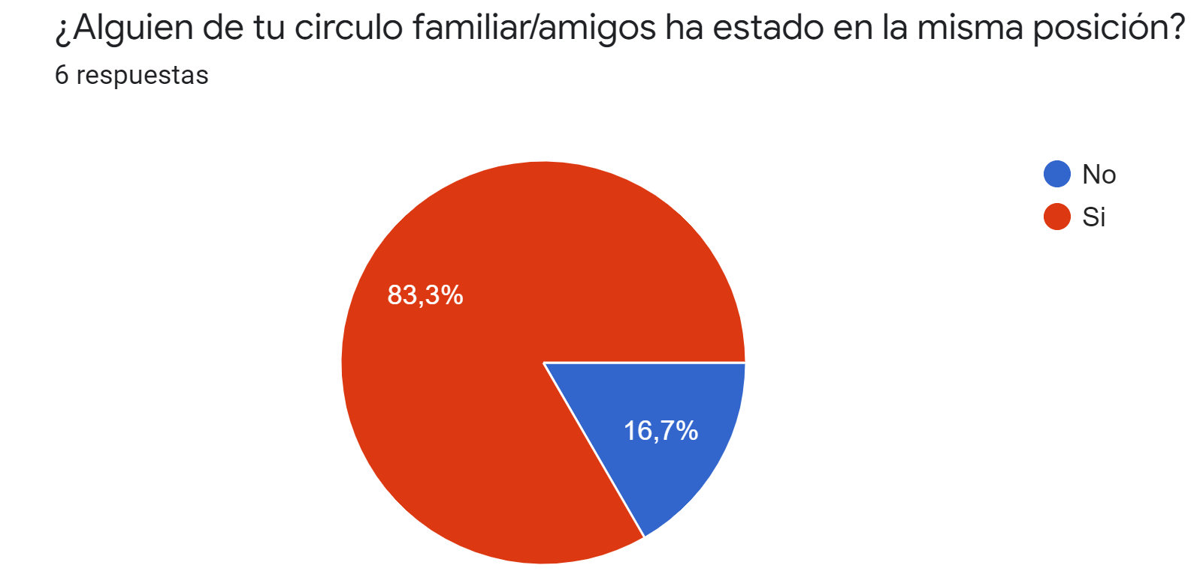
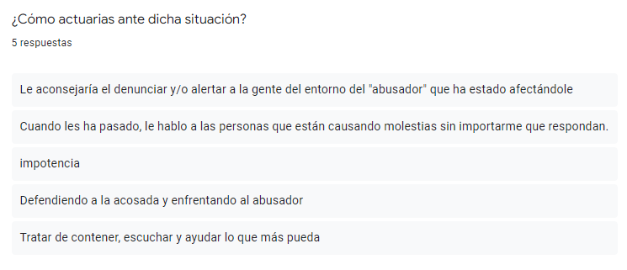
EMPATÍA

Slide 6

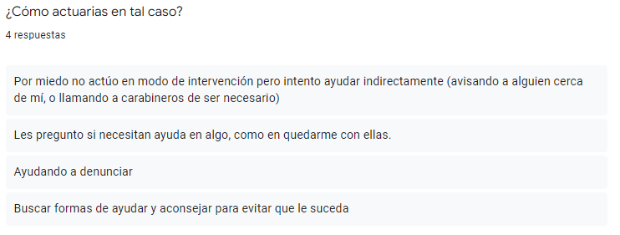
EMPATÍA

Slide 7
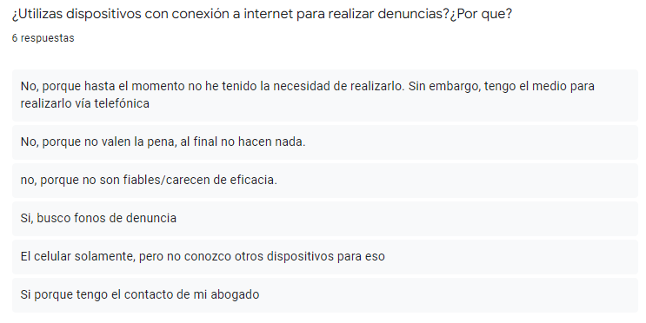
EMPATÍA

Slide 8
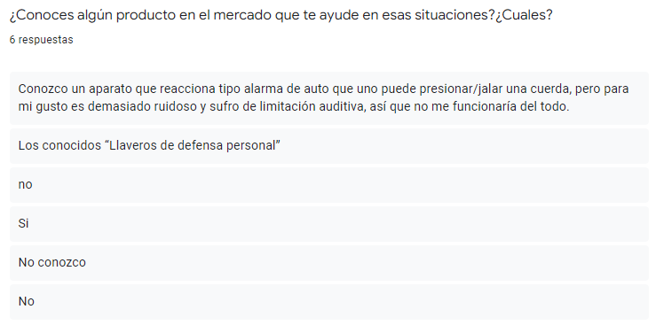
EMPATÍA

Slide 9
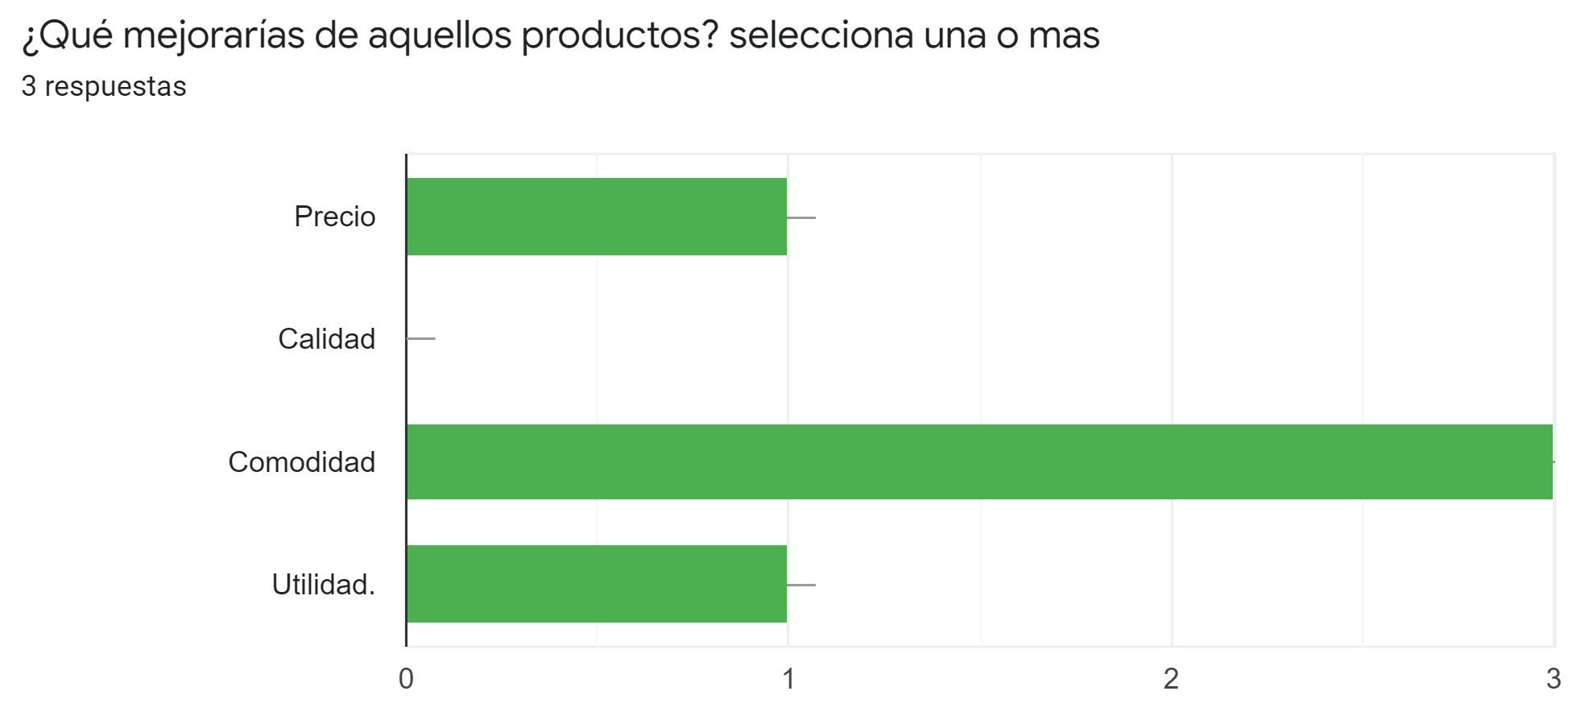
EMPATÍA

Slide 10
DEFINICIÓN
Se realizó un focus group con el fin de identificar opiniones, hábitos y necesidades de nuestro cliente.
Para ello nos reunimos y profundizamos la problemática que se presenta en las encuestas, comparándola con el caso indicado en las bases técnicas de la Hackathon 2022.
El objetivo de nuestro proyecto será defender a nuestro cliente ante cualquier tipo de abuso físico y/o psicológico, protegiendo la privacidad e integridad del mismo.

Slide 11

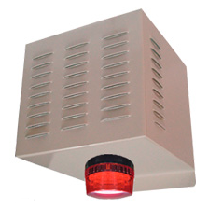
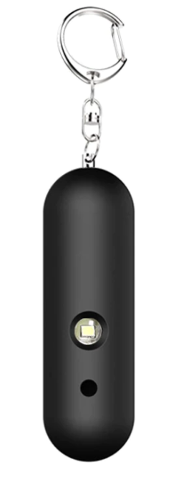
DEFINICIÓN
Análisis Paralelo
Hemos realizado un análisis del mercado actual sobre la temática disputada, obteniendo los siguientes resultados:
Mercado Actual:
Alarma de bolsillo: Bajo Costo – Calidad media baja – Accesible
Alarmas Comunitarias: Alto Costo – Calidad media/alta – Baja Accesibilidad
APP ELLES: Nulo Costo – Calidad Alta – Accesible

Slide 12
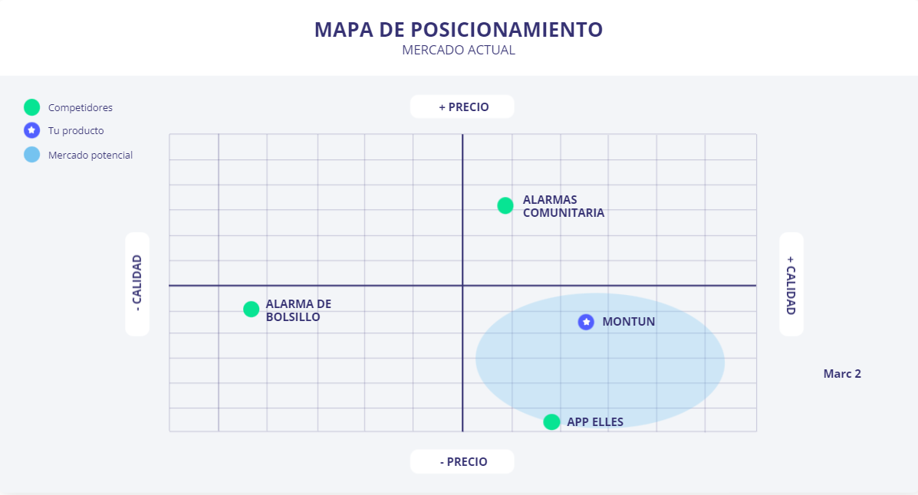
DEFINICIÓN

Slide 13
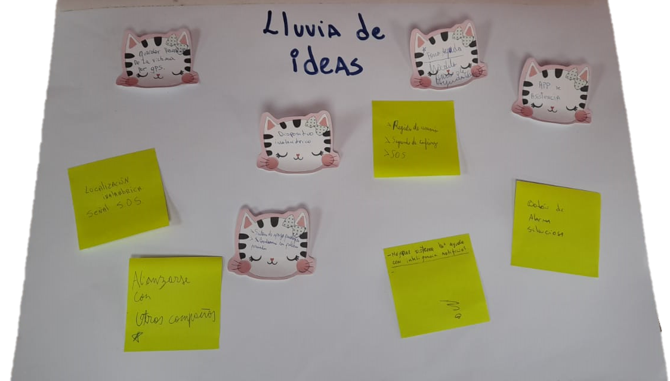
IDEACIÓN
Mediante una lluvia de ideas se realizó una elección y composición inicial para el prototipo:
Dispositivo Inalámbrico de ayuda
Botón de Alarma / Señal S.O.S.
Localización inalámbrica / Posicionamiento
App de asistencia
Registro de usuario

Slide 14
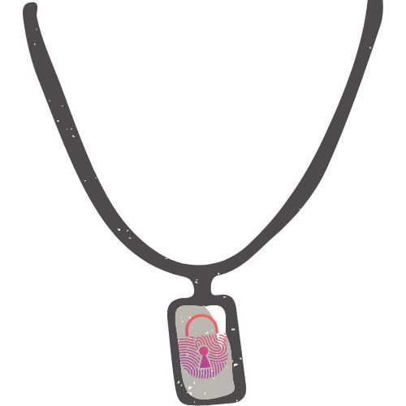
PROTOTIPO
En esta fase, interpretamos nuestras ideas seleccionadas en un dispositivo oculto en el interior de un accesorio, protegiendo de esa forma la privacidad e integridad de nuestro cliente.

Slide 15
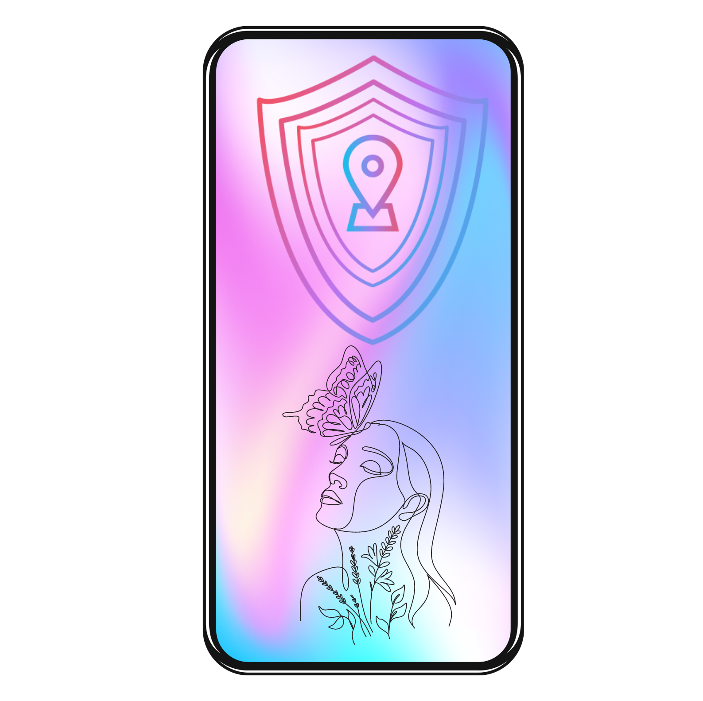
PROTOTIPO
La obtención del producto tendrá derecho a una cuenta personal en nuestra web y aplicación móvil, la cual tendrá opciones como información de apoyo, denuncias, gestión de cuentas, entre otras.

Slide 16
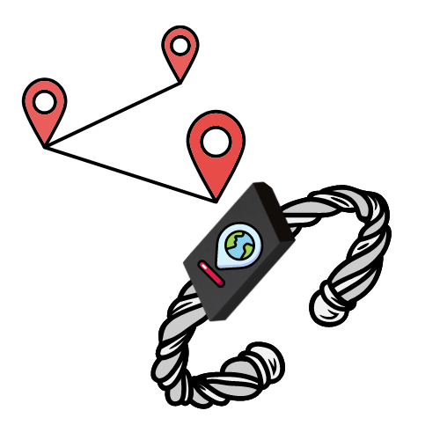
PROTOTIPO
También contara con un pulsador, el cual al accionarse un numero determinado de veces enviara una señal de alerta al servidor de la empresa y a los dispositivos móviles vinculados a esta.

Slide 17
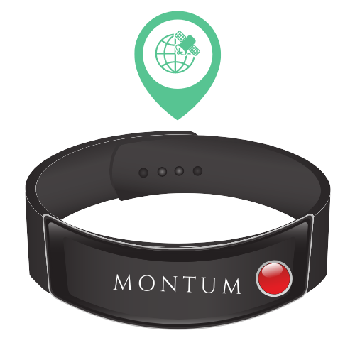
PROTOTIPO
El dispositivo dispondrá de varios formatos tales como; pulsera, collar y tobillera. Será personalizable para el cliente en aspectos de color, forma y tamaño

Slide 18

PROTOTIPO

Slide 19
EQUIPO

